Slide 1
KHỞI ĐỘNG
Câu 1: Biểu tượng nào sau đây là biểu tượng của phần mềm trình chiếu?
Câu 2: Để thêm trang trình chiếu em chọn nút lệnh nào?

Slide 2
Thứ năm ngày 23 tháng 12 năm 2023
Tin học và Công nghệ (Tin học)
TẠO BÀI TRÌNH CHIẾU (tiết 1)
(Xem sách trang 30)

Slide 3

YÊU CẦU CẦN ĐẠT
Sau bài này em sẽ:
Thực hiện được thành thạo việc kích hoạt và ra khỏi phần mềm trình chiếu.
Tạo được tệp trình chiếu đơn giản bằng tiếng Việt có chữ hoa, chữ thường và có ảnh.
Lưu được tệp vào đúng thư mục theo yêu cầu.

Slide 4

HOẠT ĐỘNG
Gõ chữ tiếng Việt
Ở lớp 3 em đã tạo được bài trình chiếu đơn giản và gõ được một vài dòng văn bản đơn giản. Em hãy quan sát nội dung trên hai trang chiếu sau, theo em nội dung nào rõ nghĩa hơn? Tại sao?
Canh dep que huong
a)
Cảnh đẹp quê hương
b)
Hình 24. Nội dung trên hai trang chiếu

Slide 5
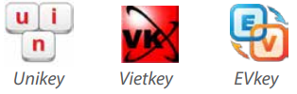
1. Gõ chữ tiếng Việt
Để gõ được tiếng Việt trên máy tính, cần có phần mềm hỗ trợ như Unikey, Vietkey, EVkey,….
Hình 25. Một số phần mềm hỗ trợ gõ tiếng Việt

Slide 6

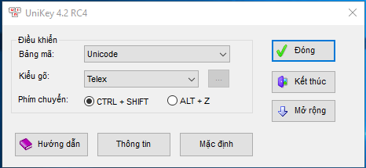
Giới thiệu phần mềm Unikey:
Lưu ý: Nháy chuột vào biểu tượng của phần mềm Unikey ở góc dưới bên phải màn hình nền để chuyển đổi giữa chế độ gõ tiếng Anh (chữ E) và chế độ gõ tiếng Việt (chữ V).

Slide 7


Bảng 1. Gõ chữ tiếng Việt kiểu Telex
2
Ví dụ: Để có từ đi chơi, em gõ ddi chowi.
Bảng 2. Gõ dấu thanh trong tiếng Việt kiểu Telex
Khi gõ dấu thanh tiếng Việt, em có thể gõ phím dấu thanh ở cuối từ.
Ví dụ: Để có câu Uống nước nhớ nguồn, em gõ Uoongs nuwowcs nhows nguoonf.
+ Để gõ chữ hoa, em nhấn giữ phím Shift đồng thời gõ phím chữ.

Slide 8
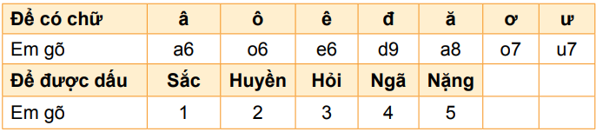
Bảng 3. Gõ chữ và dấu thanh trong tiếng Việt kiểu VNI
2

Slide 9

Để gõ được văn bản Tiếng Việt cần có phần mềm gõ TiếngViệt.
Có hai kiểu gõ tiếngViệt phổ biến là TELEX vàVNI.
1. Những phát biểu nào sau đây là đúng?
Để gõ được tiếng Việt, máy tính cần phải được cài đặt phần mềm hỗ trợ gõ tiếng Việt.
B. Để gõ chữ hoa, em nhấn phím Shift đồng thời gõ phím chữ.
C. Có thể gõ phím dấu tiếng Việt theo kiểu Telex ở vị trí bất kì của từ.
2. Để có từ quê hương, em sẽ gõ như thế nào theo kiểu Telex?
A. quee huong B. quee huwowng C. que huwowng

Slide 10
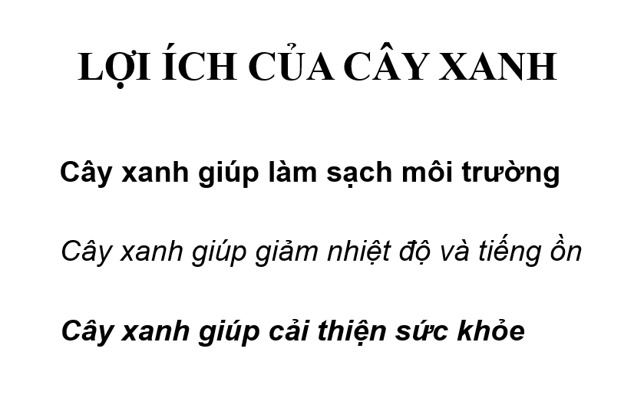
THỰC HÀNH
Em gõ lại nội dung dưới đây vào trang trình chiếu

Slide 11




Trò chơi: Ai nhanh hơn
CẢM ƠN CÁC BẠN!

Slide 12



Câu 1. Phần mềm nào giúp em gõ chữ cái tiếng Việt?
A) Word
B) Unikey
1
2
3
4
5
HẾT GIỜ

Slide 13

Câu 2. Muốn thêm mũ cho các chữ a, o, e em cần gõ?
A) Hai lần chữ đó
B) Chữ đó và chữ w
1
2
3
4
5
HẾT GIỜ

Slide 14

Câu 3. Gõ thêm chữ w sau các chữ a, o, u em được chữ gì?
A) ă, ơ, ư
B) â, ô, ư
1
2
3
4
5
HẾT GIỜ

Slide 15

Câu 4. Bảng cách gõ chữ cái tiếng Việt sau theo kiểu gõ nào?
Chữ cần có | â | ô | ê | ơ | ư | ă | đ
Cách gõ | aa | oo | ee | ow | uw | aw | dd
A) VNI
B) Telex
1
2
3
4
5
HẾT GIỜ

